Slide 1

UNIVERSIDAD AUTÓNOMA DEL ESTADO DE MÉXICO
Facultad de Arquitectura y Diseño
Licenciatura en Administración y Promoción de la Obra Urbana
UNIDAD DE APRENDIZAJE: Matemáticas Financieras
Tema: Valor Presente Neto
MATERIAL DIDACTICO SOLO VISIÓN
AUTORA: M. en A. Maria Luisa Becerril Carbajal
SEPTIEMBRE 2015

Slide 2
ÍNDICE
página
Mapa curricular 3
Programa de estudios por competencias 4
Estructura de la unidad de aprendizaje 5
Guión explicativo 6
Presentación del tema 7
Introducción: La Información Financiera 9
Concepto de Análisis Financiero 13
Importancia del Análisis Financiero 15
Tipos de Análisis 16
Método Vertical 20
Método Horizontal 24
Conclusiones 31
Ejercicio 35
Fuentes de consulta 36

Slide 3
MAPA CURRICULAR APOU

Slide 4
Programa
Programa de Estudio por Competencias
MATEMÁTICAS FINANCIERAS
ORGANISMO ACADÉMICO: FACULTAD DE ARQUITECTURA Y DISEÑO
Programa Educativo: LICENCIAURA E N ADMINISTRACION Y PROMOCION DE LA OBRA URBANA |  |  |  | Área de docencia: TECNOLOGIA SUBAREA: FINANCIAMIENTO
Aprobación por los H.H. Consejos Académico y de Gobierno |  | Fecha: 2007 |  | Programa elaborado por: C.P. MARIA LUISA BECERRIL CARBAJAL Programa actualizado por: M. en A. Maria Luisa Becerril Carbajal M.tro Roy Estrada Olivella |  |  |  |  |  | Fecha de elaboración : Febrero: 2007 Fecha de revisión Febrero 2014
Clave | Horas de teoría | Horas de práctica | Total de horas |  | Créditos |  | Tipo de Unidad de Aprendizaje | Carácter de la Unidad de Aprendizaje |  | Núcleo de formación | Modalidad
 | 2 | 2 | 4 |  | 4 |  | CURSO | OBLIGATORIA |  | SUSTANTIVO
Prerrequisitos ( Conocimientos Previos): Estadística Inferencial |  |  |  |  |  | Unidad de Aprendizaje Antecedente |  |  | Unidad de Aprendizaje Consecuente
Programas educativos en los que se imparte: APOU

Slide 5
ESTRUCTURA DE LA UNIDAD DE APRENDIZAJE
I. Fundamentos Matemáticos
II. Interés Simple
III. Interés Compuesto.
IV. Anualidades
V. Amortización
VI. Fondos de Amortización
VII . Evaluación Financiera

Slide 6
GUIÓN EXPLICATIVO
Este material es un apoyo en la exposición del tema a desarrollar, contiene información relevante y con la finalidad de ofrecer una visión más completa se toman como referencia a distintos autores, con el fin de lograr el objetivo de la unidad de aprendizaje, así como, para concluir y reafirmar los conocimientos expuestos, se desarrolla varios ejercicios, con el fin de tener un enfoque práctico sobre los conceptos expuestos.

Slide 7
CONTENIDO DE LA UNIDAD DE APRENDIZAJE VII
Unidad de Competencia VII | Conocimientos | Habilidades
Evaluación Financiera | Realizar la metodología de evaluación financiera mediante el método de Valor Presente Neto, a través del desarrollo de ejercicios prácticos. | Análisis y síntesis. Observación analítica. Razonamiento lógico. Percepción objetiva de los fenómenos. Visión prospectiva de la realidad. Desarrollo matemático y financiero..

Slide 8
CONTENIDO
VALOR PRESENTE
VALOR FUTURO
VALOR PRESENTE NETO
TASA INTERNA DE RENDIMIENTO
PERIODOS DE RECUPERACIÓN

Slide 9
Tema: Valor Presente Neto

Slide 10
El valor del dinero en el tiempo es clave en Finanzas. Para efectos de calcular en forma homogénea los flujos que ocurren en distintos momentos en el tiempo, debemos llevar todos éstos a un valor presente o futuro.

Slide 11
Objetivo:
Utilizar los fundamentos de las matemáticas para determinar el impacto que tiene el valor del dinero a través del tiempo utilizando el método de Valor Presente Neto (VAN o VPN)

Slide 12
VALOR PRESENTE
Manera de valorar activos.
Su cálculo consiste en descontar el flujo futuro a una tasa de rentabilidad ofrecida por alternativas de inversión comparables, por lo general denominada costo de capital o tasa mínima.

Slide 13
VALOR PRESENTE (VP) = VF / (1+i) ^{n}
Donde:
VF es Valor Futuro
i es la tasa de interés en un período de un instrumento de riesgo comparable
n es la cantidad de períodos que existe hasta un momento determinado en el futuro

Slide 14
VP = VF
(1+i) ^{n}
= 3000/(1+0.03)2
= 3000/1.0609
= 2828
VALOR PRESENTE | INTERÉS COMPUESTO | n | VALOR FUTURO
2828 | Anual del 3% | 2 | 3000
Factor de descuento

Slide 15
Valor futuro
Es la cantidad de dinero que alcanzará una inversión en alguna fecha futura al ganar intereses a alguna tasa compuesta.

Slide 16
Valor Futuro (VF) = VP (1+r)^{n}
Donde:
i es la tasa de interés en un período de un instrumento de riesgo comparable
n es la cantidad de períodos que existe hasta un momento determinado en el futuro

Slide 17
VF = VP (1+i)^{n}
= 500 (1+0.03)³
= 500 (1.0927)
= 546
VALOR PRESENTE | INTERÉS COMPUESTO | n | VALOR FUTURO
500 | Anual del 3% | 3 | 546
546
500

Slide 18
VALOR PRRESENTE NETO
Serie temporal de flujos de efectivo, tanto entrantes como salientes.

Slide 19
VALOR PRESENTE NETO (VPN)
Es la suma del Valor Presente de los flujos de efectivo o de caja de una empresa.
Flujos de efectivo = se calcula restando las entradas y salidas de efectivo que representan las actividades de operativas de la empresa

Slide 20
Dónde:
A - es el desembolso inicial
t - el tiempo del flujo de caja
i - la tasa de descuento (la tasa de rendimiento que se podría ganar en una inversión en los mercados financieros con un riesgo similar)
FNE_{t} - el flujo neto de efectivo (la cantidad de dinero en efectivo, entradas menos salidas) en el tiempo t.

Slide 21
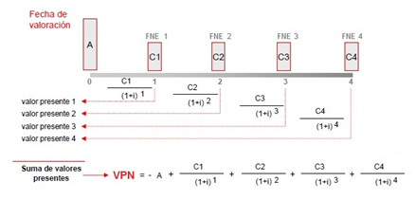

Slide 22
Una inversión productiva requiere un desembolso inicial de 8,000 y con ella se pretenden obtener flujos de efectivo de 1,000; 3,000 y 5,000 durante los tres próximos año, siendo la tasa de descuento del 3%.
VPN = -8,000 + 1,000/(1+3%) + 3,000/(1+3%)² + 5,000/(1+3%)³
= 374.37

Slide 23
TASA INTERNA DE RENDIMIENTO
Es la tasa que busca acercar a VALOR DE RESCATE el Valor Presente Neto.
Indica el porcentaje anual de recuperación del dinero invertido.
Es una tasa de rendimiento utilizada en el presupuesto de capital para medir y comparar la rentabilidad de las inversiones.

Slide 24
TASA INTERNA DE RENDIMIENTO O RETORNO (TIR)
INVERSIÓN INICIAL | VALOR DE RESCATE | FLUJO NETO DE EFECTIVO | VIDA EN AÑOS
60,000 | 0 | 25,000 | 3
DIAGRAMA DE FLUJO DE CAJA
25,000
25,000
25,000
1
2
3
60,000

Slide 25




TASA INTERNA DE RENDIMIENTO
Se requiere pasar al presente una serie de pagos iguales
- 60,000 +25,000 $\frac{1−\left(1+i\right)0^{−3}}{i} =0$
$\frac{1−\left(1+i\right)0^{−3}}{i} =$
$\frac{60,000}{25,000}$

Slide 26



Sí i = 10%
Sí i = 12%
2.4868 2.4
2.402 = 2.4

Slide 27
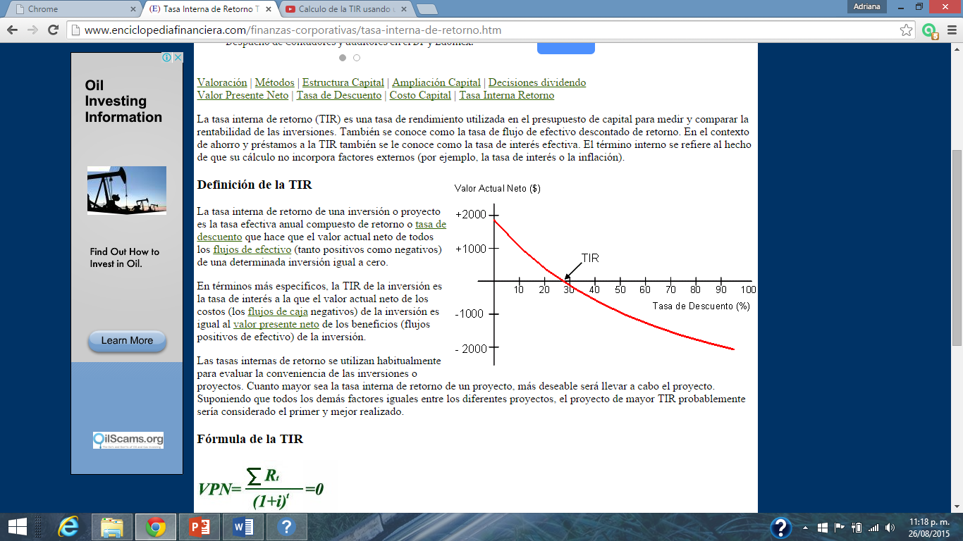
TASA INTERNA DE RENDIMIENTO

Slide 28
PERIODOS DE RECUPERACIÓN
Tiempo requerido para recuperar una inversión.
La principal limitación de este método es que no toma en cuenta los flujos de efectivo después del propio periodo de recuperación.

Slide 29
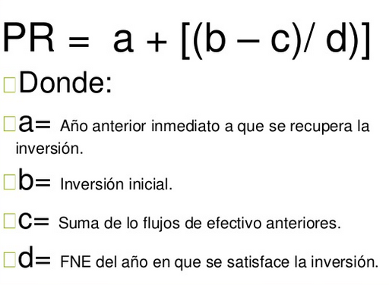
PERIODOS DE RECUPERACIÓN (PR)

Slide 30
PROYECTO | DESEMBOLSO | FNE 1 | FNE 2 | FNE 3 | FNE 4
A | 500 | 200 | 250 | 300 | 400
B | 500 | 200 | --- | 200 | 500

Slide 31
